Slide 1

Выполнила : воспитатель МБДОУ д\с 29 Сборнова И.Н.
Консультация для родителей

Slide 2

Здоровый ребенок – заслуга в первую очередь родителей!

Slide 3
Все слышали про необходимость здорового образа жизни, особенно для детей. Но что включается в это понятие, и как действовать любящим родителям, чтобы воспитать свое чадо здоровым? С детства приучить его к правильному образу жизни!

Slide 4
В здоровый образ жизни ребенка обязательно входят следующие составляющие: правильное и качественное питание

Slide 5
занятия физкультурой

Slide 6
занятия спортом

Slide 7
равномерное сочетание умственных и физических нагрузок

Slide 8
Также обратите внимание на процедуры закаливания: гуляйте с ребенком на улице как можно чаще. Одевайте, не стесняя его движений (особенно в зимнее время), чтобы он смог свободно бегать.

Slide 9



Обратите внимание и на эмоциональное состояние вашего ребенка. Детская психика довольно непредсказуема, и иногда выкидывает «фокусы», переходящие потом в проблемы с неврологией и с физическим состоянием в целом.

Slide 10

Помните о том, что нет ничего страшнее для ребенка, когда родители ссорятся и скандалят

Slide 11

Уделяйте как можно больше внимания своему ребенку, рассказывайте о себе, своей жизни, подавайте хороший пример

Slide 12


Slide 13
В современном обществе эмоциональные нагрузки велики даже для взрослого человека. Что уж говорить о маленьком ребенке? Количество информации, получаемое детьми в садике, по телевизору постоянно увеличивается.

Slide 14
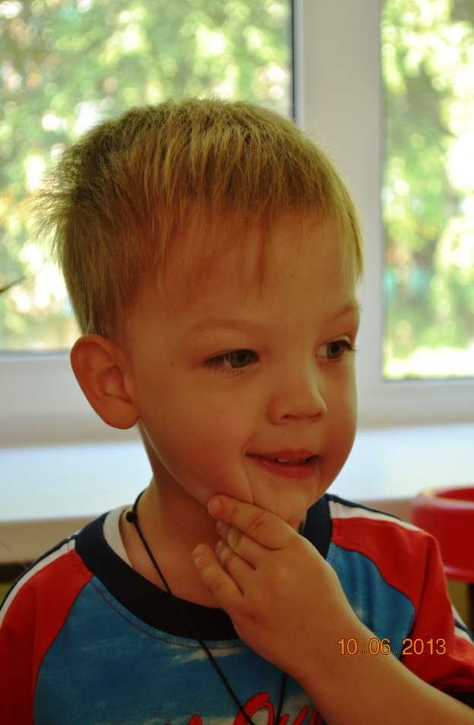
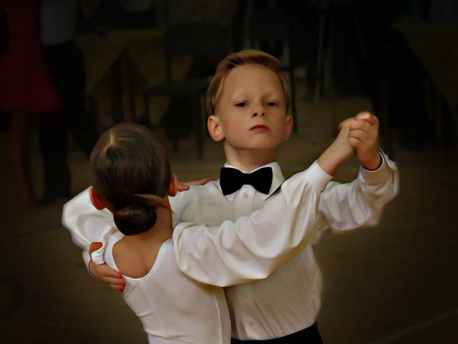
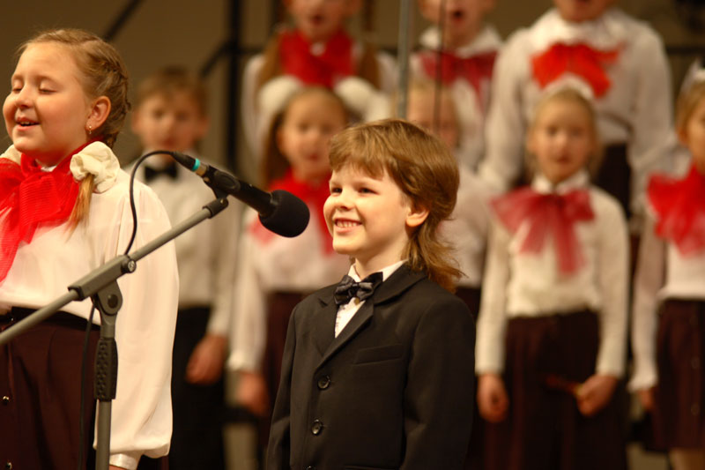
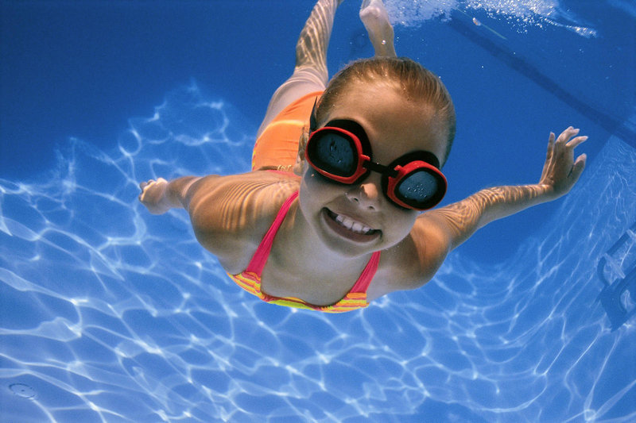
А ведь родителям так хочется, чтобы ребенок еще и пел, и танцевал, и плавал или знал в совершенстве языки. Все это требует дополнительного времени, усилий.

Slide 15
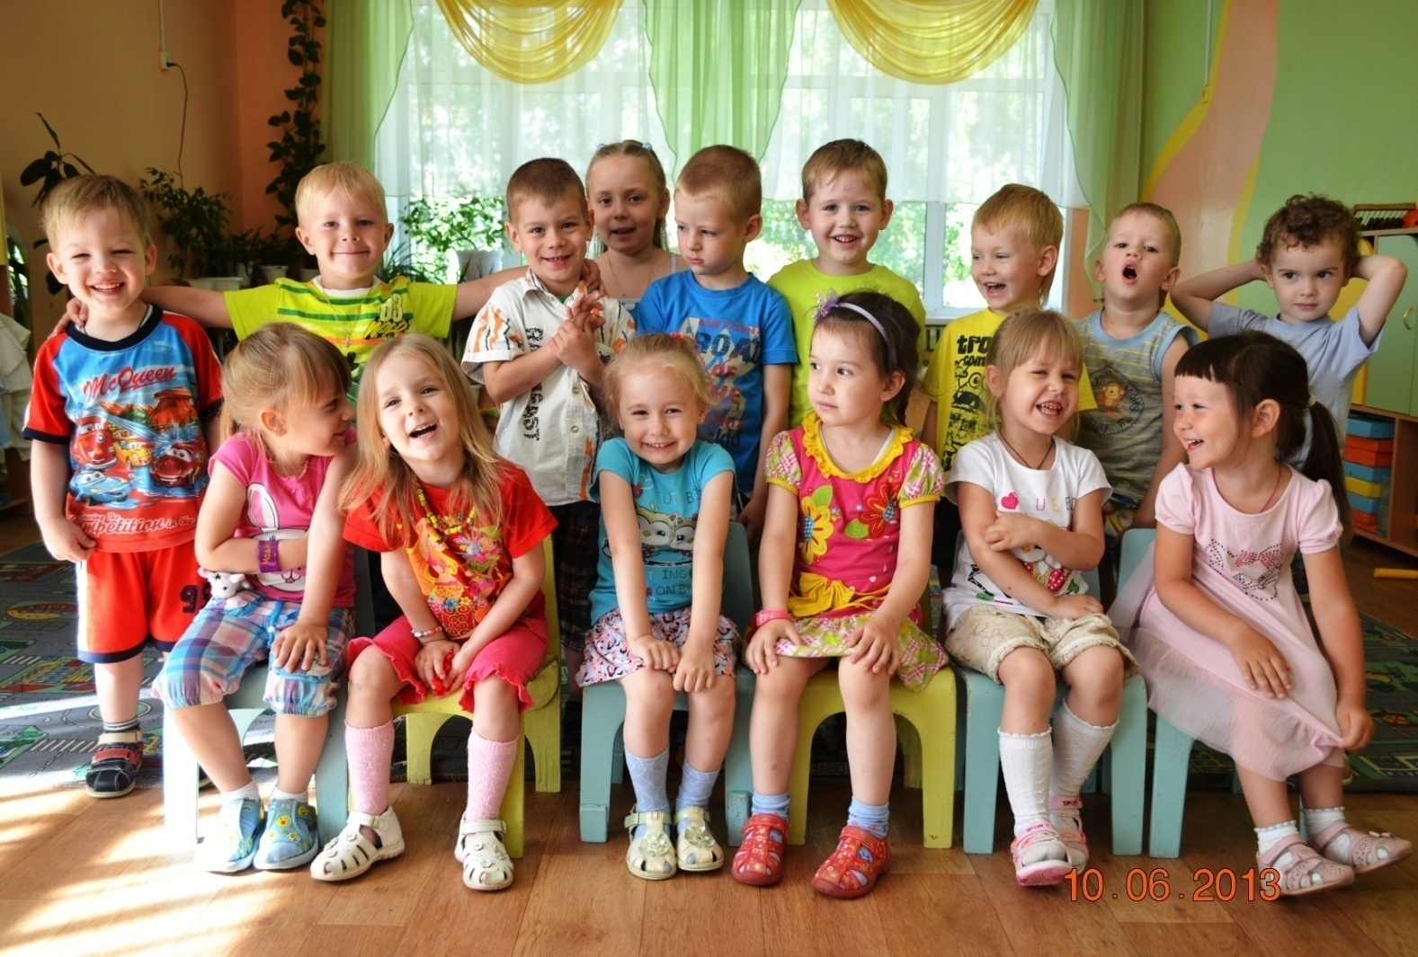
Ваша задача – сделать ребенка счастливым. А для этого научите его быть здоровым!

